Slide 1


인터넷 흐름 이해하기 - Client, Server
Request
요청
Response
응답
Client
클라이언트
Server
서버

Slide 2



인터넷 흐름 이해하기 - Client with Browser
Request
상품 상세페이지를 클릭
Response
상세 페이지 화면을 보여줌
브라우저
Client
클라이언트
Server
서버

Slide 3
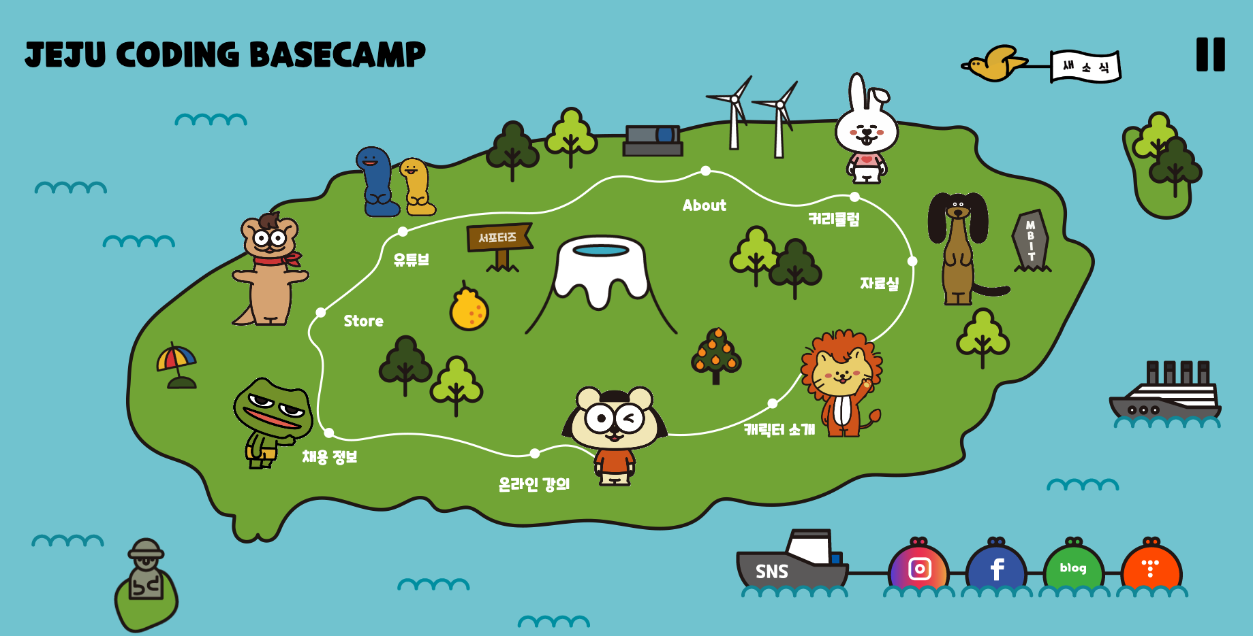

인터넷 흐름 이해하기 - Client with Browser
렌더링
HTML, CSS, JavaScript
브라우저
화면

Slide 4
인터넷 흐름 이해하기 - Client with Browser
- Domain Name Server
Server
Domain Name Server
요청
응답
이 도메인 주소의 IP를
알려주세요.
127.0.0.1
www.paullab.co.kr
Client
클라이언트
메인 페이지
127.0.0.1
메인 페이지
Server
위니브

Slide 5
인터넷 흐름 이해하기 - 프로토콜
어떻게? -> 정해진 규칙(규약)에 따라 -> 프로토콜
Request
요청
Response
응답
Client
클라이언트
Server
서버
HTTP

Slide 6
HTTP - HTTP 개념
HTTP (Hyper Transfer Protocol)
: 인터넷 상에서 데이터를 주고받을 때 사용하는 프로토콜
통신마다 독립적으로 관리
Start(Status) Line
HTTP Header
( Blank Line )
HTTP Body
HTTP Request
Client
클라이언트
HTTP Response
Server
서버

Slide 7
HTTP - HTTP 사용
Where 어디에
How 어떻게
요청 메서드 이용
: GET (요청), POST (생성),
PUT (수정), DELETE (삭제)
HTTP Request
URL
응답 코드
: 성공, 실패
(2XX, 3XX, 4XX, 5XX)
HTTP Response
요청을 한 곳

Slide 8
HTTP - HTTP 사용
HTTP Request
URL + Method
Client
클라이언트
HTTP Response
응답 코드 + 응답 Body
Server
서버

Slide 9
HTTP - HTTP Request (요청)
Request - Methods
메서드 | 특징
GET | 데이터 조회 요청 요청 정보가 URL에 포함
POST | 데이터 생성 요청 요청 정보가 URL에 불포함 요청 정보가 Body에 포함
PUT | 데이터 수정 요청 (덮어쓰기) 요청 정보가 URL에 불포함 요청 정보가 Body에 포함
DELETE | 데이터 삭제 요청
같은 URL 주소일지라도
메서드에 따라 다른 동작을 수행할 수 있음
http://localhost:8000/product
GET: 상품 정보 요청
POST: 상품 등록 요청
PUT: 상품 수정 요청
DELETE: 상품 삭제 요청

Slide 10
HTTP - HTTP Request (요청)
Request - URL
URL 구조
예시
https://shopping.naver.com/home
www.shopping.naver.com/home
-> 네이버 쇼핑 홈을 보여줘
www.shopping.naver.com/beauty/home
-> 네이버 쇼핑 중 뷰티 카테고리의 홈을 보여줘
도메인(호스트)
리소스 경로
http :// www.domain.com : 80 /path/resource ? a=b
프로토콜
포트
쿼리

Slide 11
HTTP/HTTPS
HTTPS
HTTP(평문) -> 보안 기능을 넣음
TLS, SSL (암호화 과정)
암호화
평문 -> 암호문
암호문 -> 평문
복호화

Slide 12
Client, Server
Request, Response
HTTP/HTTPS
GET/POST
Browser, Rendering
DNS
URL
WireShark

Slide 13
Django(프레임워크)
웹 애플리케이션
서버사이드 랜더링
database
template(화면)
요청
response
url + method
url + method 파악
/product + GET

Slide 14
Django(프레임워크)
웹 애플리케이션(MVT, MTV)
response
url
response
(View)
잘못된 요청 -> error
로그인 페이지 -> 로그인 페이지 GET
Template
로그인-> 로그인 이후 페이지
POST
django-Model
database

